Slide 1
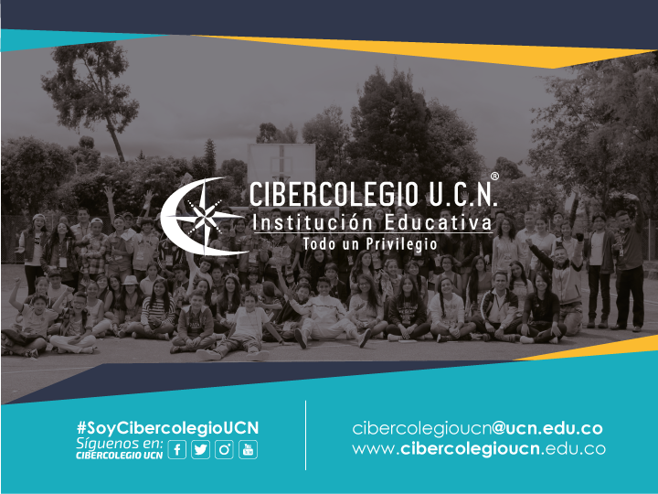

Slide 2
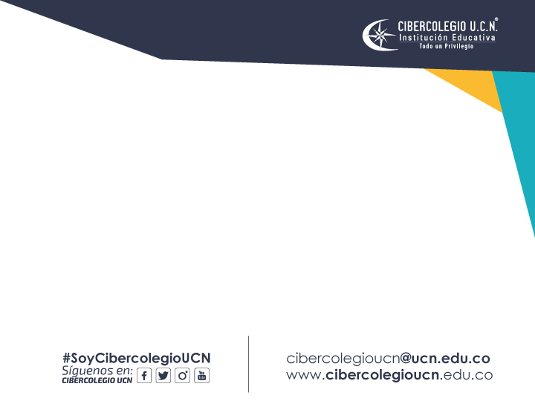
Collage Bidimensional
Materia: artística

Slide 3
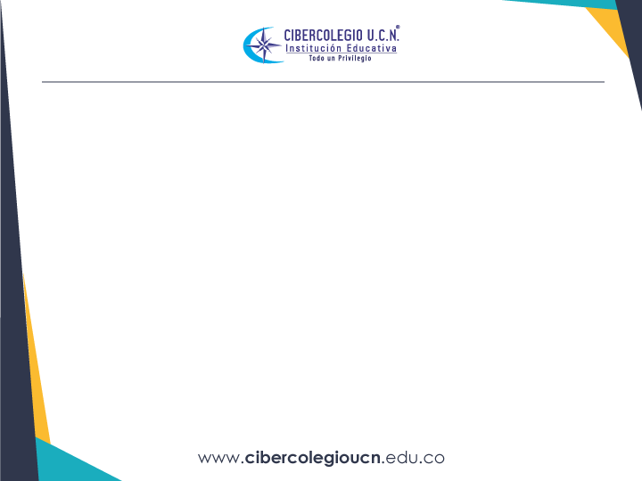
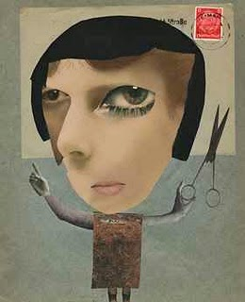
Que es un collage:
El collage es una técnica artística, consistente en el pegado de diversos fragmentos de materiales sobre una superficie, creando una narrativa visual y poética.
agen

Slide 4
Historia
El collage hace su aparición en la escena artística a principios del siglo XX, y sirvió como herramienta de expresión de vanguardias artísticas como el futurismo, cubismo, dadaísmo, surrealismo, constructivismo, y a mediados de siglo es retomado por el movimiento artístico del pop art.
El acto de construir una imagen con base en otras ya existentes, refuerza el concepto de cambio de los sistemas establecidos en el mundo del arte, los cuales la mayoría de estas vanguardias buscaban cambiar .

Slide 5
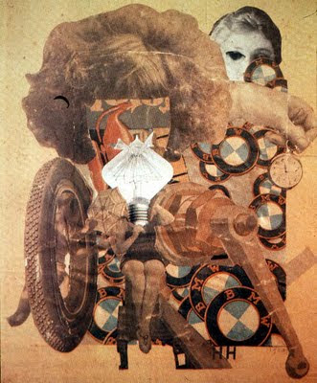
Collage y fotomontaje
Hannah Hoch (1889 – 1978)
Hizo parte del movimiento Dadaísta de Berlín, es pionera en el foto montaje y collage, el material que utilizaba en sus trabajos procedía de folletos técnicos, fotografías privadas, y revistas ilustradas.
Uno de los temas mas tratados en los collage de Hannah era el papel de la mujer en la sociedad
“Me gustaría borrar los límites fijados que a los humanos, seguros de nosotros mismos, nos gusta dibujar alrededor de cualquier cosa que podamos conseguir”

Slide 6
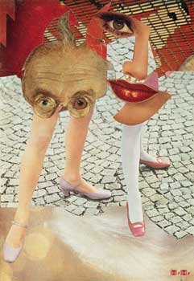
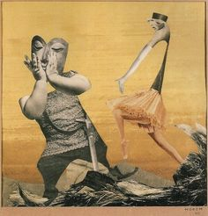

Slide 7
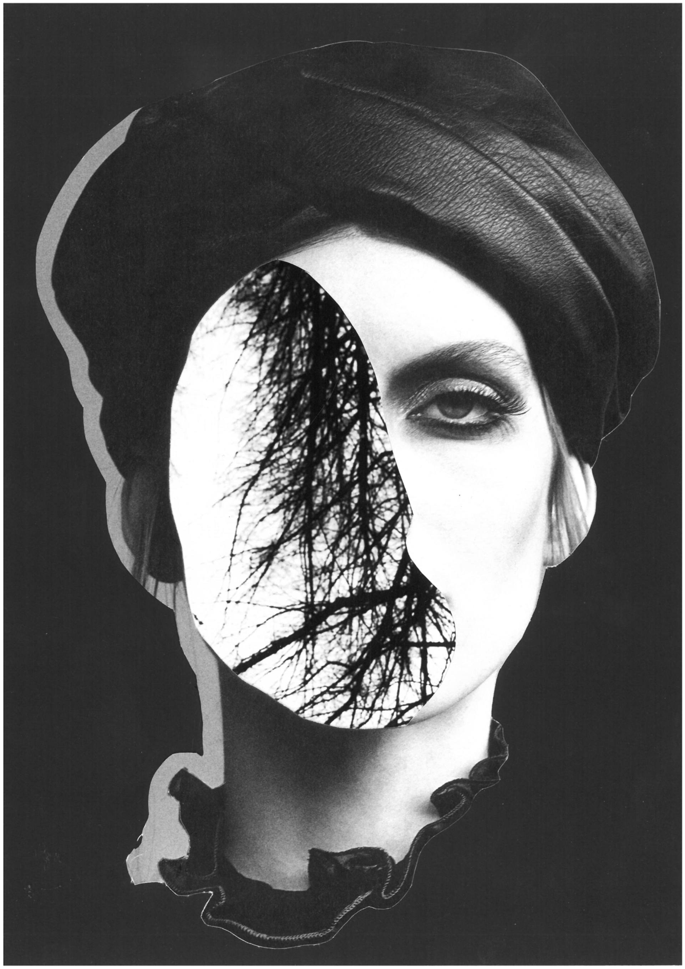
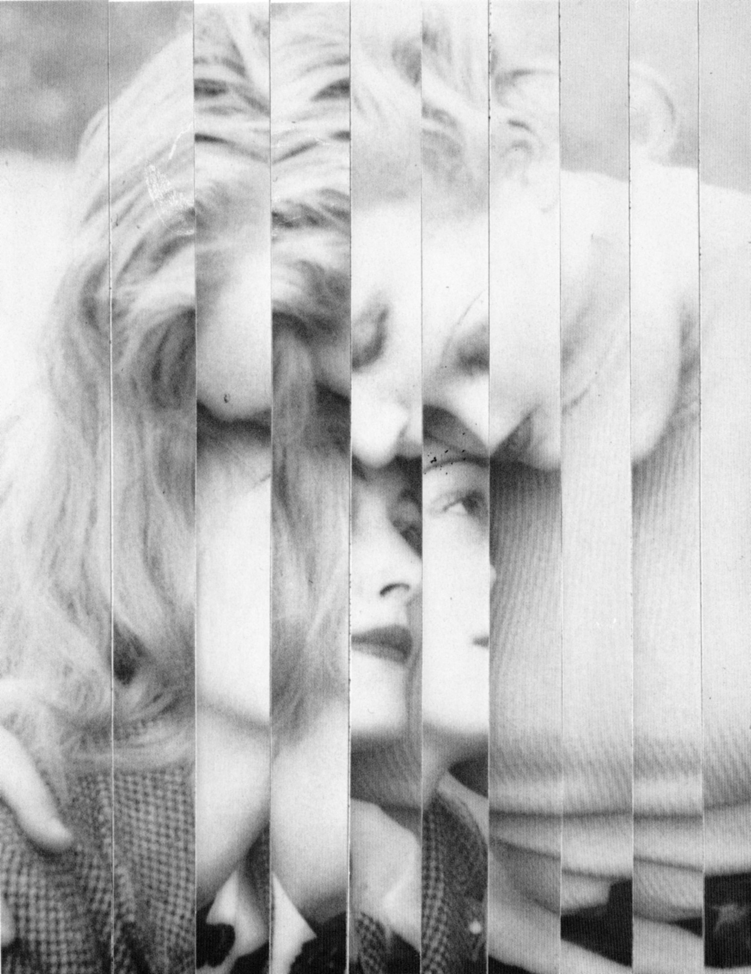
Man Ray (1890-1976)
Artista y fotógrafo estadounidense, perteneció al movimiento dadaísta y surrealista

Slide 8
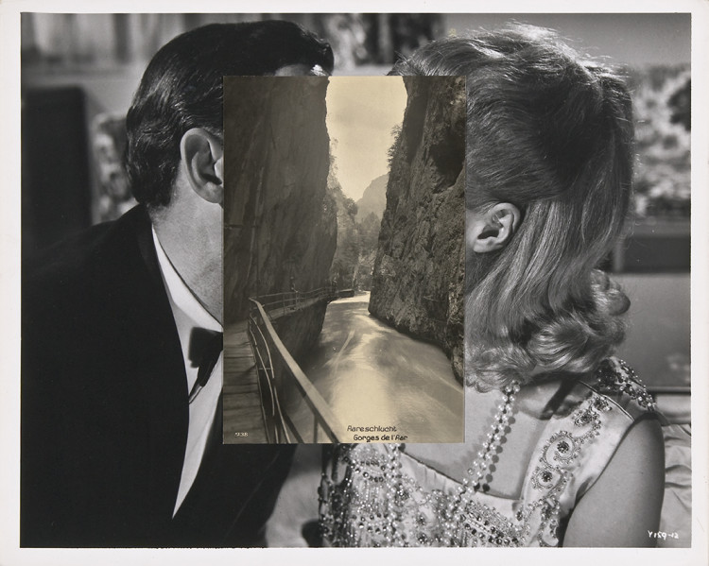
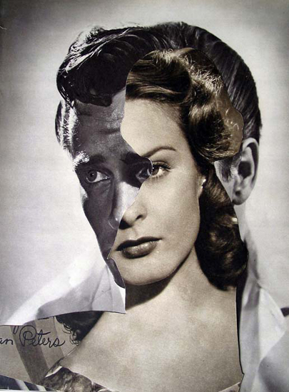
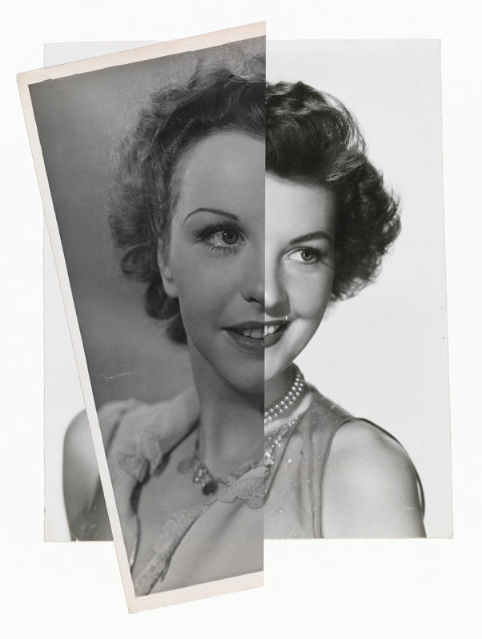
John Stezaker- 1949
Fotógrafo, collagista y artista conceptual inglés, usa para sus collage imágenes de la época de oro del cine de Hollywood.

Slide 9
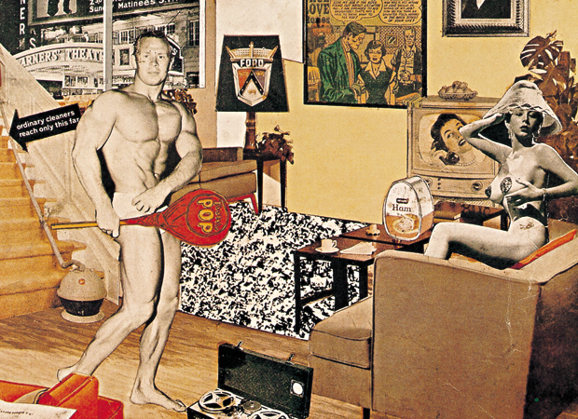
Collage con pintura y dibujo
*Richard Hamilton
(1922- 2011)
Pintor y diseñador grafico británico, perteneciente movimiento Pop Art
Experimento con la pintura y los recortes

Slide 10
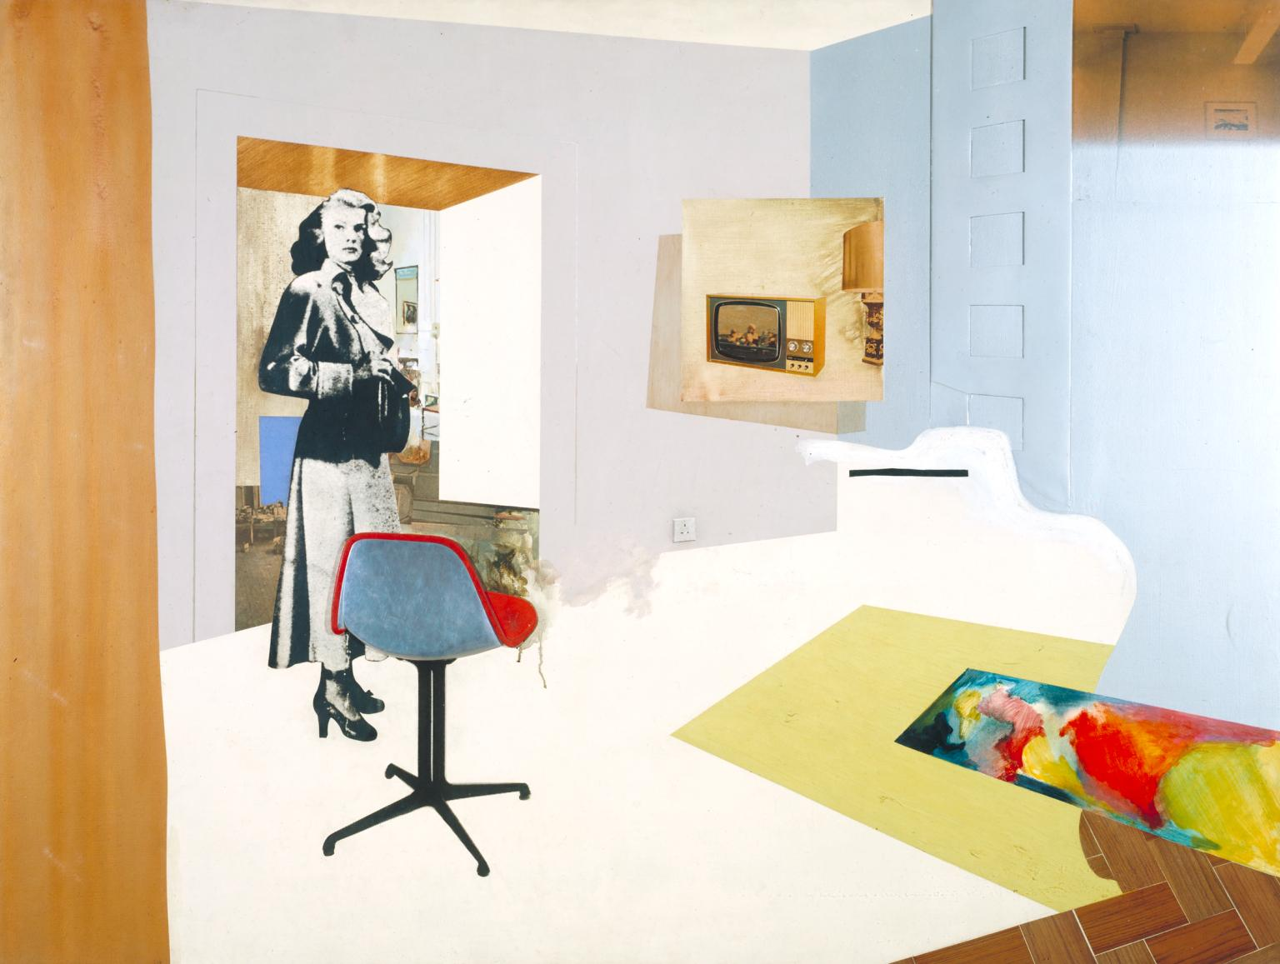
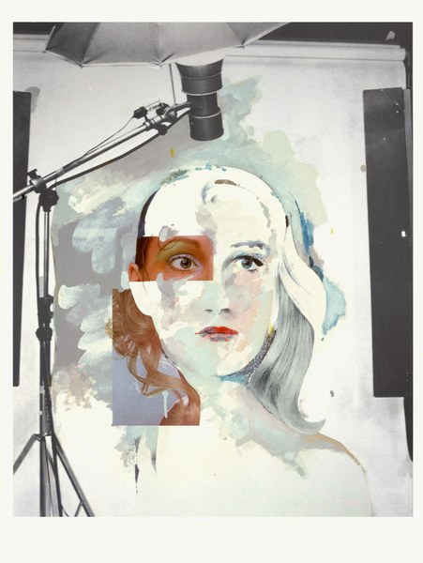

Slide 11
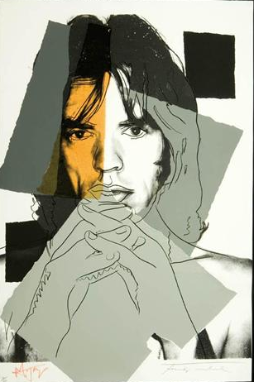
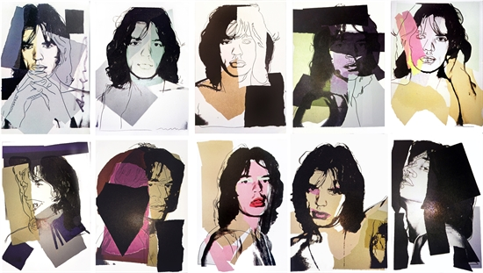
Andy Warhol (1928- 1987)
Artista plástico, publicista y fotógrafo estadounidense perteneciente al movimiento pop art, los temas de sus obras eran sobre la cultura de masas (ídolos de la cultura pop)
Experimento con los recortes y el dibujo.

Slide 12
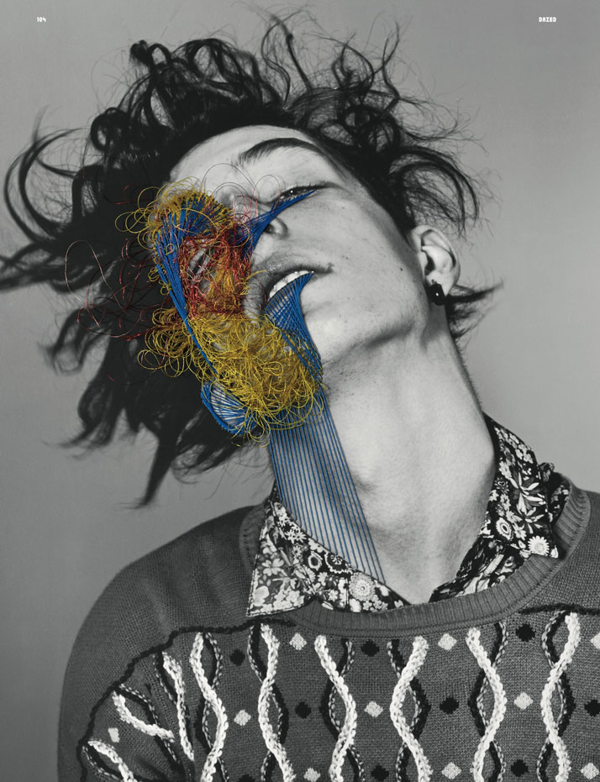
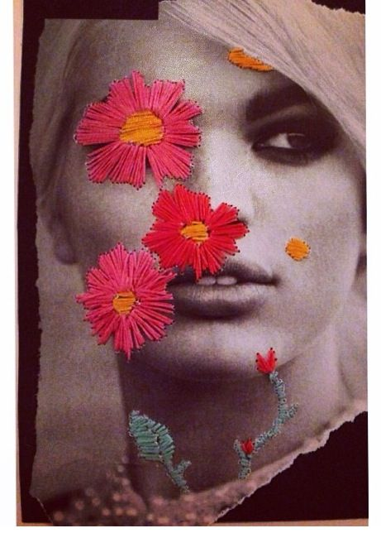
Maurizio Anzeri (1969)
Artista italiano, que interviene viejas fotografías con hilos y bordados.

Slide 13
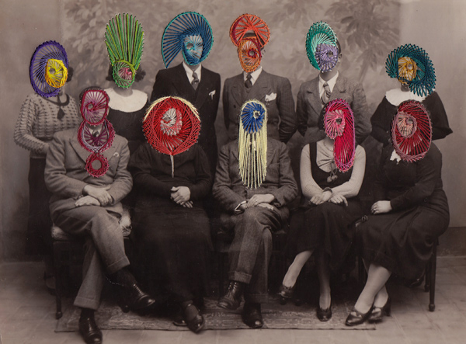

Slide 14
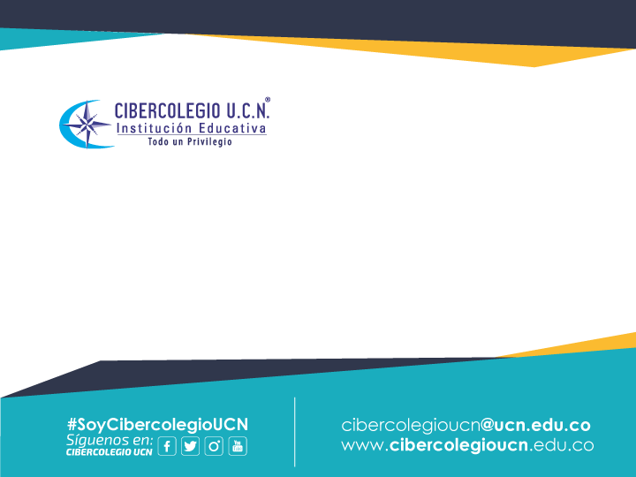
Laura Velásquez
lavelasquezo@ucn.edu.co
¡Gracias!

